Slide 1
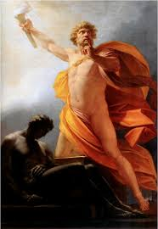
Revolusi Industri sebagai "Modern Prometheus"
Poin Utama:
Analogi Prometheus: Seperti Prometheus yang mencuri api dari dewa untuk manusia, Revolusi Industri membawa "api" teknologi (mesin & material baru).
Pergeseran Paradigma: Arsitektur tidak lagi soal dekorasi klasik, tapi soal efisiensi dan kekuatan mesin.
Motivator Utama: Kebutuhan akan tipologi bangunan baru (stasiun kereta, pabrik, gudang) yang tidak bisa diselesaikan dengan metode bata/batu tradisional.

Slide 2
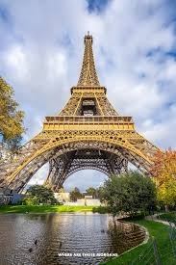
Materialitas Baru: Besi, Baja, dan Kaca
Transisi dari besi tuang (cast iron) ke Baja yang lebih ringan dan tahan tarik.
Lahirnya sistem prefabrikasi: Komponen dibuat di pabrik, dirakit di lokasi.
Contoh Landmark: Crystal Palace (1851) oleh Joseph Paxton sebagai bukti bahwa bangunan raksasa bisa dibangun dalam hitungan bulan menggunakan modul besi dan kaca.

Slide 3
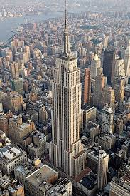
Munculnya Gedung-Gedung Baja Abad 20
Poin Utama:
Struktur Rangka (Skeleton Frame): Baja memungkinkan dinding tidak lagi memikul beban (non-load bearing), sehingga dinding bisa diganti dengan kaca besar.
Efisiensi Lahan: Urbanisasi yang padat menuntut bangunan tumbuh vertikal (High-rise).
Penemuan Elevator: Tanpa lift (Elisha Otis, 1852), gedung baja tinggi tidak akan memiliki nilai fungsional.

Slide 4
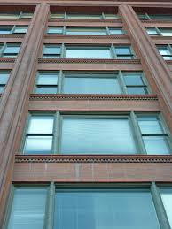
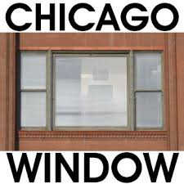
The Chicago School: Kelahiran Pencakar Langit
Konteks Sejarah: Kebakaran Besar Chicago 1871 menghanguskan kota, menciptakan "lahan kosong" bagi eksperimen arsitektur.
Karakteristik Desain:
Penggunaan rangka baja internal yang tahan api.
Chicago Window: Jendela tiga bagian (tengah tetap, sisi kiri-kanan bisa dibuka) untuk ventilasi maksimal.
Estetika yang jujur terhadap fungsi (rasionalisme).

Slide 5
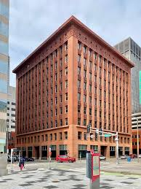
Tokoh Kunci Chicago School: Louis Sullivan
Kutipan Terkenal: "Form Follows Function" (Bentuk mengikuti fungsi).
Analisis Karya: Wainwright Building (1891).
Sullivan membagi gedung tinggi menjadi 3 bagian seperti kolom klasik: Dasar (toko), Batang (kantor), dan Kepala (ruang mesin/hiasan atas).
Menonjolkan garis vertikal untuk merayakan ketinggian

Slide 6
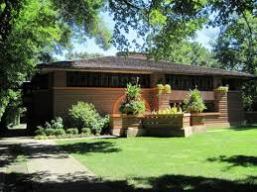
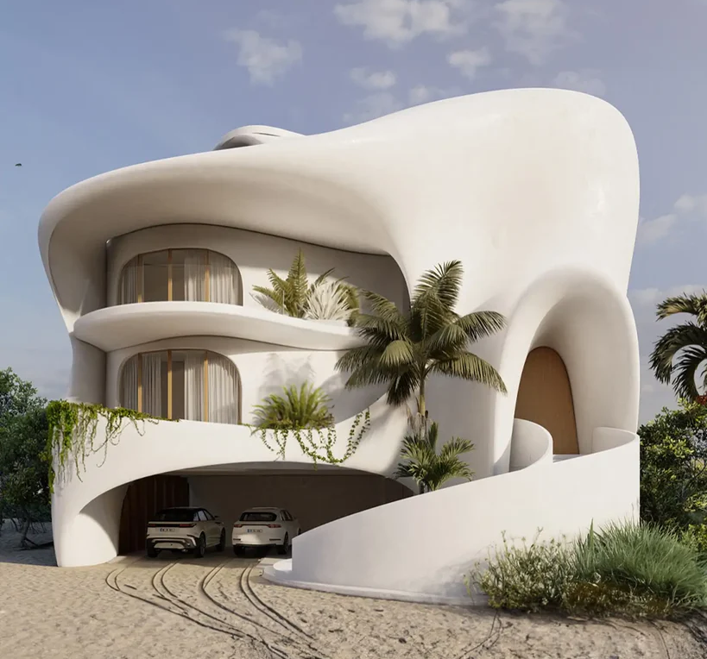
Transisi ke Modernitas Organik: Frank Lloyd Wright
Poin Utama:
Murid dari Louis Sullivan (ia memanggilnya Lieber Meister).
Wright menolak gaya "kotak" yang kaku dan mulai mencari arsitektur yang selaras dengan alam Amerika.
Filosofi: Arsitektur Organik — bangunan tumbuh dari tapak, bukan sekadar diletakkan di atas tanah.

Slide 7
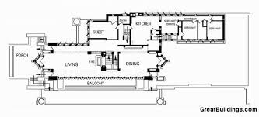
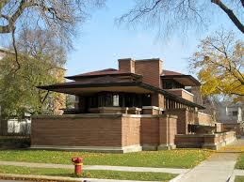
The Prairie Houses
(Rumah Padang Rumput)
Karakteristik:
Garis horizontal yang dominan (meniru horison padang rumput).
Atap yang sangat lebar (overhanging eaves).
Penghapusan sekat antar ruang (Open Plan) untuk menciptakan aliran udara dan cahaya.
Contoh: Robie House (1910) lambang kemerdekaan ruang domestik Amerika.

Slide 8
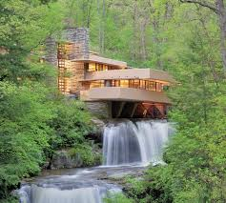
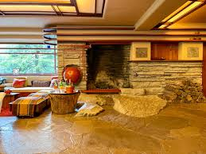
Masterpiece Wright: Fallingwater (1935)
Rumah di atas air terjun di Bear Run, Pennsylvania.
Struktur: Penggunaan beton bertulang secara kantilever yang ekstrem, seolah-olah lantai bangunan melayang di atas batu karang.
Integrasi Alam: Material batu alam digunakan di interior untuk menyatukan ruang dalam dan luar secara visual.

Slide 9
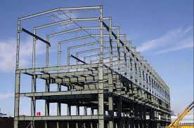
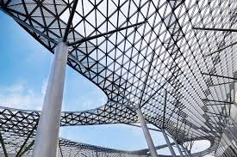
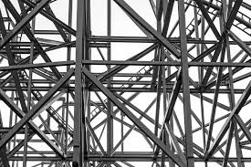
Kesimpulan:
Warisan Modernitas
Ringkasan:
Teknologi: Baja adalah tulang punggung modernitas.
Fungsi: Chicago School mendefinisikan estetika komersial kota modern.
Humanitas: Wright mengingatkan bahwa meski dengan teknologi baja, manusia butuh koneksi dengan alam.
Arsitektur modern adalah keseimbangan antara kekuatan mesin (Prometheus) dan jiwa manusia.

